Slide 1
Inteligencia Artificial
Métodos de solución de problemas
Búsqueda a ciegas
Dr. Yasiel Pérez Vera

Slide 2
Objetivos
Caracterizar la búsqueda como método de solución de problemas a partir de sus elementos fundamentales

Slide 3
Bibliografía
Bello, Rafael, Curso de Métodos de Solución de Problemas para la Inteligencia Artificial, 1998.
Tyugu, Enn, Algorithms and Architectures of Artificial Intelligence, 2007.
Konar, Amit, Artificial Intelligence and Soft Computing , Behavioral and Cognitive Modeling of the Human Brain, 2000.

Slide 4
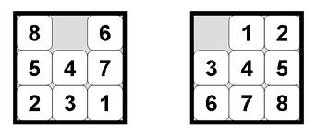

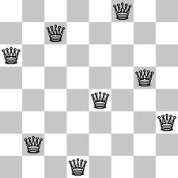
Juegos
8 puzzle
Misioneros Vs Caníbales
8 queens

Slide 5
Otros problemas de interés
Reconocer caracteres
Diagnosticar una enfermedad
Descubrir conocimiento implícito en bases datos.

Slide 6
Características de los problemas anteriores
No hay una solución algorítmica conocida, o
La solución conocida es tan compleja que no es posible una implementación computacional práctica

Slide 7
Solución de Problemas
La solución de problemas es una forma de razonamiento muy compleja que requiere la generación y asimilación de nuevas estructuras de memoria a fin de contestar una interrogante.

Slide 8
Solución de Problemas
En el procesamiento de la información el enfoque dado a la solución de problemas ha sido tratar de trazar la gráfica de la secuencia de eventos desde la formulación del problema hasta su solución final.

Slide 9
Problemas. Vías de Solución
La aplicación de una fórmula explícita que da la solución.
El uso de una definición recursiva.
El uso de un algoritmo que converge a la solución.
La aplicación de otros procesos, en particular la prueba y error.
Siempre que sea posible el primer método es el mejor.

Slide 10
Problemas. Vías de Solución
Aplicación de fórmula explícita.
Uso de definición recursiva.
Uso de algoritmo converge a solución.
Aplicación de otros métodos.
INTELIGENCIA ARTIFICIAL

Slide 11
Problema. Principales vías solución
Aplicación de fórmula explícita.
Uso de definición recursiva.
Uso de algoritmo converge a solución.
Aplicación de otros métodos.
INTELIGENCIA ARTIFICIAL
  Búsqueda

Slide 12
La búsqueda
La respuesta fue desarrollar nuevas técnicas de solución de problemas, similares a las humanas, una de las más importantes fue la búsqueda.

Slide 13
La búsqueda
La búsqueda de la I.A. busca un camino que conecte la descripción inicial del problema con una descripción del estado deseado para el problema, es decir, el problema resuelto. Este camino representa los pasos de solución del problema.

Slide 14
Búsquedas
Hay diferentes alternativas para realizar la búsqueda. Desde un punto de vista podemos apreciar tres alternativas:
  aleatoria,
  a ciegas y
  dirigida.

Slide 15
Búsquedas
  Respecto a la dirección de la búsqueda
    Dirigida por dato (forward)
    Dirigida por objetivo (backward)

Slide 16
Métodos de Búsqueda
Métodos informados heurísticamente (Hill Climbing, Best-First, A*,Recursive Breadth First Search).
Métodos locales (Simulated Annealing, Local Beam Search, Búsqueda Tabú).
Métodos poblacionales. Algoritmos genéticos, Swarm Intelligence.
Búsquedas con adversarios.

Slide 17
Definición formal
  Estado inicial
  Acciones posibles (operador)
  Espacio de estado
  Camino en el espacio de estado
  Criterio objetivo (meta?)
  Costo de un camino
  Solución (camino)
  Costo de la búsqueda (tiempo y memoria)
  Costo total de la búsqueda (costo camino + búsqueda)
Notes:
El estado inicial donde se encuentra el agente.
El conjunto de acciones posibles disponibles al agente. El término operador se usa para denotar la descripción de una acción en términos de cual estado será alcanzado ejecutando la acción en un estado particular. Una formulación alternativa es usar una función sucesor S; dado un estado particular x, S(x) retorna al conjunto de estados alcanzables desde x mediante una acción simple.
El espacio de estado del problema es el conjunto de todos los estados alcanzables a partir del estado inicial mediante una secuencia de acciones cualquiera.
Un camino en el espacio de estado es una secuencia de acciones que conduce de un estado a otro.
El criterio objetivo es el criterio que el agente usa para aplicarlo a la descripción de un estado para determinar si este es un estado objetivo (lo que se desea obtener). Algunas veces hay un conjunto explícito de posibles objetivos y el criterio simplemente consiste en chequear si se ha alcanzado uno de ellos. Otra variante es especificar el objetivo por una propiedad abstracta, por ejemplo, el criterio de jaque mate del ajedrez.
El costo de un camino es una función que asigna un costo a un camino.
Una solución es un camino desde el estado inicial a un estado que satisface el criterio objetivo.
Otro concepto importante es el de costo de la búsqueda asociado con el tiempo y la memoria requisitos para encontrar una solución.
El costo total de la búsqueda es la suma del costo del camino y el costo de la búsqueda.

Slide 18
Descripción formal del problema
Representación de estados
    Descripción de posible situación en el problema.
    Sólo considerar información relevante para el problema.
    Influye en número de estados.
    Influye en procedimientos de búsqueda de soluciones.

Slide 19
Descripción formal del problema
Representación de estados
  Estado inicial
    Un estado que describe la situación de partida.

Slide 20
Descripción formal del problema
Representación de estados
  Estado inicial
Conjunto de posibles acciones
    Acciones básicas que transforman unos estados en otros
    Depende de representación de estados.
    Preferencia: menor número de operadores

Slide 21

Descripción formal del problema
Representación de estados
  Estado inicial
Conjunto de posibles acciones

Slide 22
Descripción formal del problema
Representación de estados
  Estado inicial
Conjunto de posibles acciones
Camino en espacio de estados
  es una secuencia de acciones que conduce de un estado a otro.

Slide 23
Descripción formal del problema
Representación de estados
  Estado inicial
Conjunto de posibles acciones
Camino en espacio de estados
Criterio Objetivo
  Criterio que se usa para aplicarlo a la descripción de un estado y determinar si este es un estado objetivo.
  Único EO (descripción completa de EO)
  Propiedades de EO (descripción parcial)

Slide 24
Descripción formal del problema
Representación de estados
  Estado inicial
Conjunto de posibles acciones
Camino en espacio de estados
Criterio Objetivo
Solución
  Secuencia de acciones a realizar para conseguir el objetivo

Slide 25
Ejemplo: Problema de 8-puzzle
Cajón cuadrado:
  Situados 8 bloques cuadrados.
  Cuadrado restante sin rellenar.
2
8
3
2
8
3
1
6
4
1
6
4
7
5
7
5
Un bloque adyacente al hueco puede deslizarse hacia él.

Slide 26
Ejemplo: Problema de 8-puzzle
Transformar tablero inicial en tablero final mediante deslizamiento de bloques.
2
8
3
1
2
3
1
6
4
8
4
7
5
7
6
5
Tablero inicial
Tablero Final

Slide 27
Ejemplo: Problema de 8-puzzle
2
8
3
Estados (EI)
Acciones
Criterio Objetivo
Solución
1
6
4
7
5

Slide 28
Ejemplo: Problema de 8-puzzle
2
8
3
Estados (EI)
Acciones
Criterio Objetivo
Solución
1
6
4
7
5
Representación de los estados:
Gráfica
Descripción posición exacta de cada bloque
2
8
3
1
6
4
7
5

Slide 29
Ejemplo: Problema de 8-puzzle
2
8
3
Estados (EI)
Acciones
Criterio Objetivo
Solución
1
6
4
7
5
Estado Inicial:
2
8
3
1
6
4
7
5

Slide 30
Ejemplo: Problema de 8-puzzle
2
8
3
Estados (EI)
Acciones
Criterio Objetivo
Solución
1
6
4
7
5
OPERADORES:
Op1. Mover hueco hacia arriba
Op2. Mover hueco hacia abajo
Op3. Mover hueco hacia derecha
Op4. Mover hueco hacia izquierda

Slide 31
Ejemplo: Problema de 8-puzzle
2
8
3
Estados (EI)
Acciones
Criterio Objetivo
Solución
1
6
4
7
5
Criterio objetivo = Estado final único
1
2
3
8
4
7
6
5

Slide 32
Para resolver un problema es necesario
Analizar el problema
Comprender y modelar el problema.
Representar conocimiento necesario.
Elegir mejor técnica y aplicarla.
  Completitud (Si existe, se encuentra la solución).
  Complejidad temporal.
  Complejidad espacial.
  Optimalidad. (Encuentra la mejor solución)

Slide 33
Algoritmo general
function General_Search(Problem, Strategy) return Solucion;
Inicializar el árbol de búsqueda usando el estado inicial o Fallar
Loop do
if no hay nodo que expandir then return Falla
Seleccionar un nodo hoja a expandir de acuerdo a Strategy.
if el nodo contiene un estado objetivo
then return Solucion
else expandir el nodo y añadir los nodos resultantes al espacio de búsqueda.
end loop.
end

Slide 34
Búsqueda. Algoritmo General
EA = EI
¿EA= EO?
Si
Devolver Solución
No
Expandir EA
(generar nuevos estados)
Fin
¿único estado?
EA = N
Si
No
Selección N

Slide 35
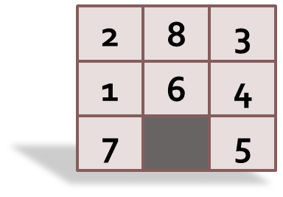
Ejemplo : Problema de 8-puzzle
EI
OPERADORES:
Op1. Hacia arriba
Op2. Hacia abajo
Op3. Hacia derecha
Op4. Hacia izquierda
Inteligencia Artificial

Slide 36
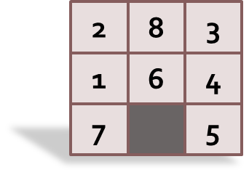
Ejemplo 2: Problema de 8-puzzle
EI
OPERADORES:
Op1. Hacia arriba
Op2. Hacia abajo
Op3. Hacia derecha
Op4. Hacia izquierda
EA = EI
¿EA= EO?
Si
Devolver Solución
No
Expandir EA
(generar nuevos estados)
Fin
Si
¿único estado?
EA = N
No
Selección N
Inteligencia Artificial

Slide 37
Ejemplo 2: Problema de 8-puzzle
EI
OPERADORES:
Op1. Hacia arriba
Op2. Hacia abajo
Op3. Hacia derecha
Op4. Hacia izquierda
EA = EI
¿EA= EO?
Si
Devolver Solución
No
Expandir EA
(generar nuevos estados)
Fin
Si
¿único estado?
EA = N
No
Selección N
Inteligencia Artificial

Slide 38
Ejemplo 2: Problema de 8-puzzle
EI
OPERADORES:
Op1. Hacia arriba
Op2. Hacia abajo
Op3. Hacia derecha
Op4. Hacia izquierda
EA = EI
¿EA= EO?
Si
Devolver Solución
No
Expandir EA
(generar nuevos estados)
Fin
Si
¿único estado?
EA = N
No
Selección N
Inteligencia Artificial

Slide 39
Ejemplo 2: Problema de 8-puzzle
EI
OPERADORES:
Op1. Hacia arriba
Op2. Hacia abajo
Op3. Hacia derecha
Op4. Hacia izquierda
Op1
EA = EI
2
8
3
¿EA= EO?
Si
Devolver Solución
1
4
7
6
5
No
Expandir EA
(generar nuevos estados)
Fin
Si
¿único estado?
EA = N
No
Selección N
Inteligencia Artificial

Slide 40
Ejemplo 2: Problema de 8-puzzle
EI
OPERADORES:
Op1. Hacia arriba
Op2. Hacia abajo
Op3. Hacia derecha
Op4. Hacia izquierda
Op1
EA = EI
2
8
3
¿EA= EO?
Si
Devolver Solución
1
4
7
6
5
No
Expandir EA
(generar nuevos estados)
Fin
Si
¿único estado?
EA = N
No
Selección N
Inteligencia Artificial

Slide 41
Ejemplo 2: Problema de 8-puzzle
EI
OPERADORES:
Op1. Hacia arriba
Op2. Hacia abajo
Op3. Hacia derecha
Op4. Hacia izquierda
Op1
EA = EI
2
8
3
¿EA= EO?
Si
Devolver Solución
1
4
7
6
5
No
Expandir EA
(generar nuevos estados)
Fin
Si
¿único estado?
EA = N
No
Selección N
Inteligencia Artificial

Slide 42
Ejemplo 2: Problema de 8-puzzle
EI
OPERADORES:
Op1. Hacia arriba
Op2. Hacia abajo
Op3. Hacia derecha
Op4. Hacia izquierda
Op1
EA = EI
2
8
3
¿EA= EO?
Si
Devolver Solución
1
4
7
6
5
No
Expandir EA
(generar nuevos estados)
Fin
Si
¿único estado?
EA = N
No
Selección N
Inteligencia Artificial

Slide 43
Ejemplo 2: Problema de 8-puzzle
EI
OPERADORES:
Op1. Hacia arriba
Op2. Hacia abajo
Op3. Hacia derecha
Op4. Hacia izquierda
Op1
Op3
EA = EI
2
8
3
2
8
3
¿EA= EO?
Si
Devolver Solución
1
4
1
6
4
7
6
5
7
5
No
Expandir EA
(generar nuevos estados)
Fin
Si
¿único estado?
EA = N
No
Selección N
Inteligencia Artificial

Slide 44
Ejemplo 2: Problema de 8-puzzle
EI
OPERADORES:
Op1. Hacia arriba
Op2. Hacia abajo
Op3. Hacia derecha
Op4. Hacia izquierda
Op1
Op3
EA = EI
2
8
3
2
8
3
¿EA= EO?
Si
Devolver Solución
1
4
1
6
4
7
6
5
7
5
No
Expandir EA
(generar nuevos estados)
Fin
Si
¿único estado?
EA = N
No
Selección N
Inteligencia Artificial

Slide 45
Ejemplo 2: Problema de 8-puzzle
EI
OPERADORES:
Op1. Hacia arriba
Op2. Hacia abajo
Op3. Hacia derecha
Op4. Hacia izquierda
Op1
Op4
Op3
EA = EI
2
8
3
2
8
3
2
8
3
¿EA= EO?
Si
Devolver Solución
1
4
1
6
4
1
6
4
7
6
5
7
5
7
5
No
Expandir EA
(generar nuevos estados)
Fin
Si
¿único estado?
EA = N
No
Selección N
Inteligencia Artificial

Slide 46
Ejemplo 2: Problema de 8-puzzle
EI
OPERADORES:
Op1. Hacia arriba
Op2. Hacia abajo
Op3. Hacia derecha
Op4. Hacia izquierda
Op1
Op4
Op3
EA = EI
2
8
3
2
8
3
2
8
3
¿EA= EO?
Si
Devolver Solución
1
4
1
6
4
1
6
4
7
6
5
7
5
7
5
No
Expandir EA
(generar nuevos estados)
Fin
Si
¿único estado?
EA = N
No
Selección N
Inteligencia Artificial

Slide 47
Ejemplo 2: Problema de 8-puzzle
EI
OPERADORES:
Op1. Hacia arriba
Op2. Hacia abajo
Op3. Hacia derecha
Op4. Hacia izquierda
Op1
Op4
Op3
EA = EI
2
8
3
2
8
3
2
8
3
¿EA= EO?
Si
Devolver Solución
1
4
1
6
4
1
6
4
7
6
5
7
5
7
5
No
Expandir EA
(generar nuevos estados)
Fin
Si
¿único estado?
EA = N
No
Selección N
Inteligencia Artificial

Slide 48
Ejemplo 2: Problema de 8-puzzle
EI
OPERADORES:
Op1. Hacia arriba
Op2. Hacia abajo
Op3. Hacia derecha
Op4. Hacia izquierda
Op1
Op4
Op3
EA = EI
2
8
3
2
8
3
2
8
3
¿EA= EO?
Si
Devolver Solución
1
4
1
6
4
1
6
4
7
6
5
7
5
7
5
No
Expandir EA
(generar nuevos estados)
Fin
Si
¿único estado?
EA = N
No
Selección N
Inteligencia Artificial

Slide 49

Ejemplo 2: Problema de 8-puzzle
EI
OPERADORES:
Op1. Hacia arriba
Op2. Hacia abajo
Op3. Hacia derecha
Op4. Hacia izquierda
Op1
Op4
Op3
EA = EI
2
8
3
2
8
3
2
8
3
¿EA= EO?
Si
Devolver Solución
1
4
1
6
4
1
6
4
7
6
5
7
5
7
5
No
Expandir EA
(generar nuevos estados)
¿Cómo seleccionar?
Fin
Si
¿único estado?
EA = N
No
Selección N
Inteligencia Artificial

Slide 50

Búsqueda. Algoritmo General
EA = EI
¿EA= EO?
Si
Devolver Solución
No
Expandir EA
(generar nuevos estados)
Fin
¿único estado?
EA = N
Si
No
Selección N
Inteligencia Artificial

Slide 51
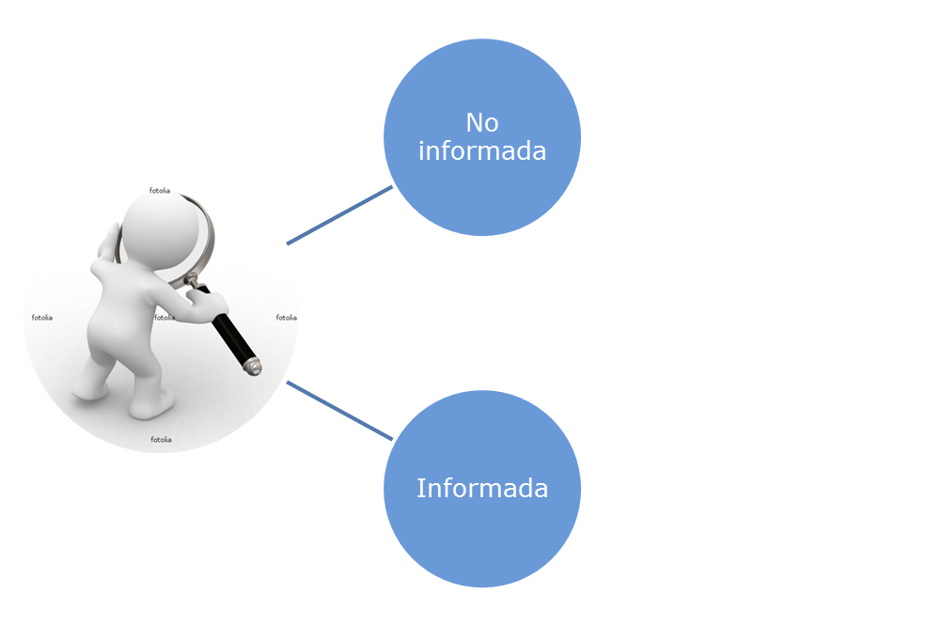
Estrategia de búsqueda
Define el criterio para seleccionar el siguiente nodo a analizar (expandir).

Slide 52
Clasificación
En general y con mucha frecuencia las estrategias de búsqueda son:
búsqueda a ciegas, (no existe ninguna información para decidir que nodo expandir)
  búsqueda exhaustiva, (examinar el espacio de estado completamente)
búsqueda heurística.(Se dispone de “alguna información” sobre la proximidad de cada estado a un estado objetivo.)

Slide 53
Búsqueda a Ciegas
Exploración sistemática del árbol de búsqueda pero sin información.
Tipos de búsqueda:
  Búsqueda (primero) en profundidad (depth first search).
  Búsqueda (primero) en amplitud (breadth first search).

Slide 54
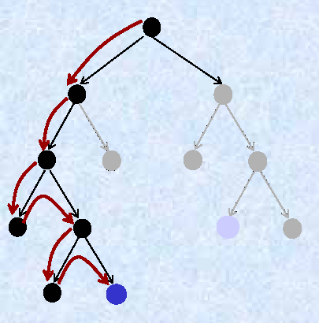
Búsqueda en profundidad
Estrategia:
  expandir los nodos más profundos primero
  si se llega a un nodo sin sucesores, dar vuelta atrás y expandir el siguiente nodo más profundo
Resultado:
  el método va explorando un “camino actual”
  no siempre se encuentra el nodo de profundidad mínima

Slide 55
Búsqueda en profundidad
a
b
c
d
f
g
d
e
f
h
i
j
h
h
i
k
Secuencia: a, b, d, h, d, b, e, i, e, j

Slide 56
Búsqueda en profundidad
Ventajas
Poca memoria: Sólo almacena nodos del camino actual.
Puede hallar solución sin examinar gran parte del espacio de estados.
Desventajas
Puede caer en ciclos infinitos, si no se controla.
Puede ir explorando caminos largos y poco prometedores innecesariamente.

Slide 57
Búsqueda primero en profundidad
Análisis de la estrategia de búsqueda:
b (factor de ramificación): máximo número de hijos que tiene un nodo
m (profundidad): máxima longitud de un camino desde la raíz hasta una hoja
d mínima longitud de un camino desde la raíz hasta un nodo objetivo.
Completitud. No es completo
Complejidad temporal. O(b^{m})
Complejidad espacial. O(b * m)
Optimalidad. No es óptimo

Slide 58
Búsqueda en amplitud
Búsqueda del árbol por niveles,
comenzando a partir del nodo raíz.
Explora progresivamente en capas del grafo de misma profundidad.

Slide 59
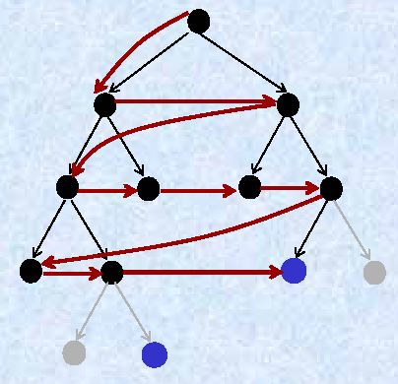
Búsqueda en amplitud:
Estrategia:
  generar el árbol por niveles de profundidad
  expandir todos los nodos de nivel i, antes de expandir nodos de nivel i+1
Resultado:
  considera primero todos los caminos de longitud 1, después los caminos de longitud 2, etc.
  Se encuentra el estado meta de menor profundidad

Slide 60
Búsqueda en amplitud:
Se llevan varios caminos. Si alguna solución actual es meta: FIN
Si ninguna lo es:
  Formar todos los nuevos caminos a partir de los actuales (agregando un arco) y seguir la búsqueda
No necesita retractarse.

Slide 61
Búsqueda primero a lo ancho
Análisis de la estrategia de búsqueda:
b (factor de ramificación): máximo número de hijos que tiene un nodo
m (profundidad): máxima longitud de un camino desde la raíz hasta una hoja
d mínima longitud de un camino desde la raíz hasta un nodo objetivo
Completitud. Es completo
Complejidad temporal. O(b^{d})
Complejidad espacial. O(b^{d})
Optimalidad. Es óptimo

Slide 62
Conclusiones

Slide 63
Estudio Independiente
Realice una definición formal del problema tic-tac-toe (3 en raya) para ser solucionado mediante un método de búsqueda.
Revisar Búsqueda primero en profundidad (acotada) y Búsqueda con profundización iterativa

Slide 64
Inteligencia Artificial
Métodos de solución de problemas
Búsqueda a ciegas
Dr. Yasiel Pérez Vera

